Slide 1
1.A. – Lektion 7 - Einführung
29.4.

Slide 2
7. lekce bude letos lekcí poslední! ☺

Slide 3
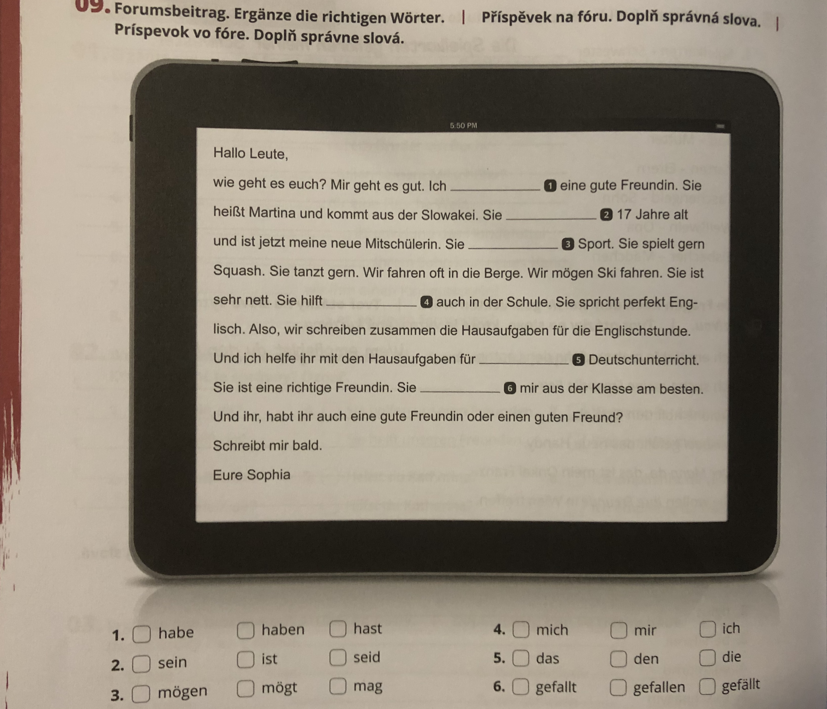

Slide 4
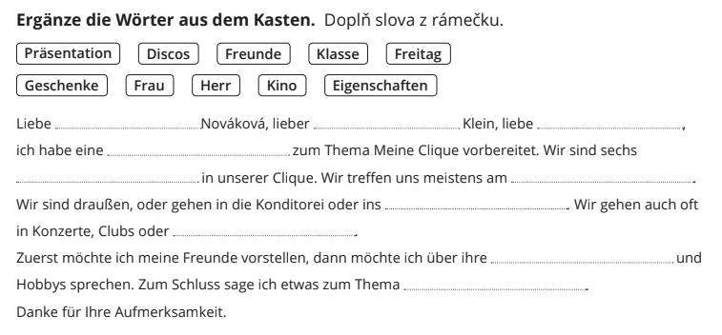

Slide 5
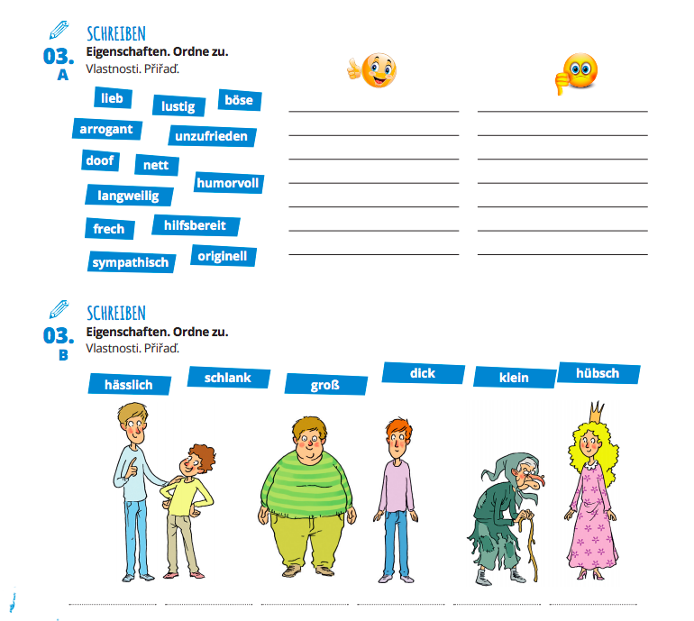
S. 91

Slide 6
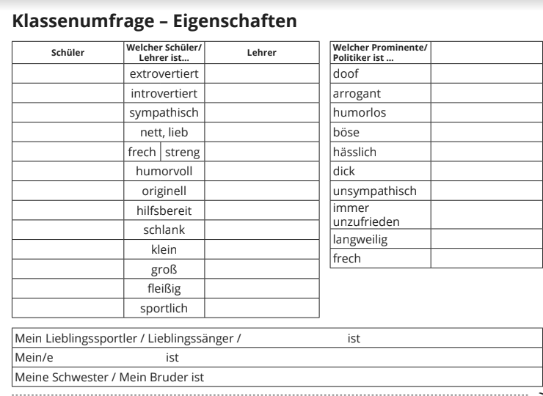

Slide 8
Personalpronomen im Dativ

Slide 9
Übung
1. Wie gefällt _______ München? (du)
2. Mein Bruder hilft _______ immer. (ich)
3. Ich schicke _______ die Adresse. (Sie)
4. Mittwoch passt _______ gut. (wir)
5. Der Rock steht _______ nicht. (sie)
6. Markus geht mit _______ spazieren. (der Hund)
7. Die Bücher gefallen _______ nicht. (den Mädchen)
8. Wartet, ich helfe _______! (ihr)
9. Der Pullover passt _______. (das Kind)
10. Frau Meier, wie geht es _______? (Sie)
Notes:
Lösungen: 1.dir, 2.mir, 3.Ihnen, 4.uns, 5.ihr, 6.ihm, 7.ihnen, 8.euch, 9.ihm, 10.Ihnen

Slide 10
Übung 2
1. Fragst du _______ heute? (der Chef)
2. Mario holt _______ von der Post. (das Paket)
3. Das Kleid steht _______ sehr gut. (du)
4. Jan schickt _______ einen Brief. (Julia)
5. Besucht ihr _______? (wir)
6. Gibst du _______ das Buch? (ich)
7. Schmeckt _______ das Essen? (ihr)
8. Ich rufe _______ an. (die Freunde)
9. Herr Müller, kann ich mit _______ sprechen? (Sie)
10. Karin bringt _______ mit. (das Brot)
Notes:
1.ihn, 2.es, 3.dir, 4.ihr, 5.uns, 6.mir, 7.euch, 8.sie, 9.Ihnen, 10.es

Slide 11
Übung 3
Der Mann gratuliert dem Kind. Er gratuliert ihm.
Die Sekretärin dankt dem Schulwart. __________________________________
Sigrid, Birgit und ich vertrauen der Lehrerin. __________________________________
Anatol begegnet dem Fotomodell. __________________________________
Markus antwortet dem Brieffreund. __________________________________
Birgit hilft den Schülerinnen. __________________________________
Die Torte schmeckt Vera. __________________________________

Slide 13
Rozšiřující videa/odkazy
GRAMATIKA:
https://www.youtube.com/watch?v=nW7wuEENN9w
POPIS:
https://www.youtube.com/watch?v=V1Veexz2vlk
https://www.youtube.com/watch?v=UqViotzrGEo
ROZŠIŘUJÍCÍ – DOPORUČENÁ!:
https://www.youtube.com/watch?v=Tor-mPRS3j4
https://www.youtube.com/watch?v=qDUSrKq6_vg

